Slide 1
液 压与气动技术

Slide 2

第一章 绪论
液压传动与气压传动发展概况
液压与气动工作原理及组成部分
液压与气动的优缺点
液压与气动在机械工业中的应用

Slide 3

§1-1 液压传动发展概况
1、液压技术的发展
17世纪中叶 帕斯卡提出静压传递原理
18世纪末 英国制成第一台水压机
19世纪 炮塔转位器、六角车床和磨床
第二次世界大战 兵器（功率大、反应快）
战后转向民用 机械、工程、农业、汽车
20世纪60年代后 发展为一门完整的自动化技术
现在国外 95%工程机械、90%数控加工中心、
95%以上的自动线采用液压传动。
采用液压传动的程度成为衡量一个国家工业水平的重要标志

Slide 4
2、气动技术的发展
气动技术历史悠久，自然风力推动风车
19世纪中叶，空气压缩机在英国问世
19世纪七十年代开始在采矿业使用风镐
19世纪八十年代美国研制了火车的气动刹车
第二次世界大战以后，各国生产的迅速发展和经济繁荣，气动技术应运而生
20世纪60年代以来，气动元件的发展速度已超过了液压元件

Slide 5
§1-2 液压传动工作原理及系统组成
一、液压传动工作原理及系统组成
1.工作原理
2.系统组成

Slide 6
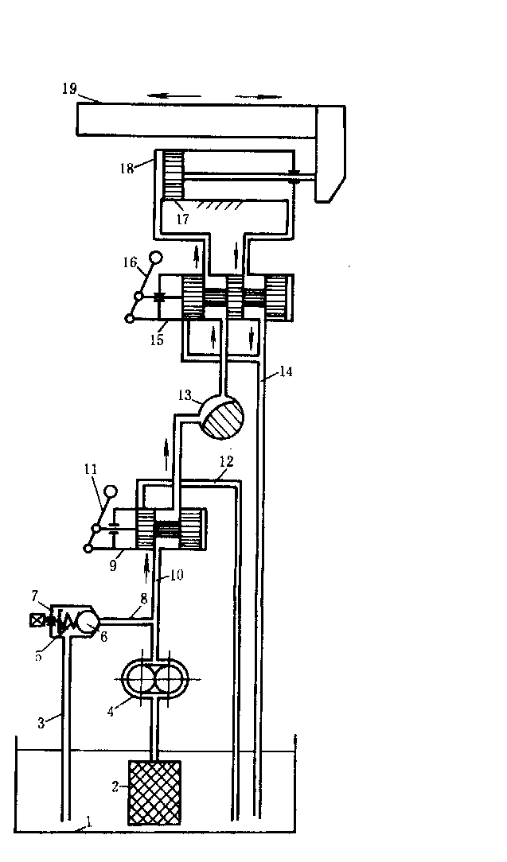
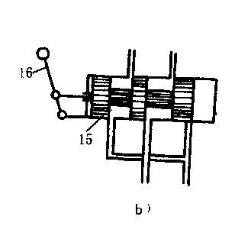
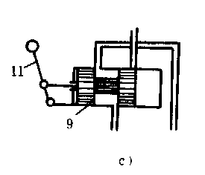
1、工作原理
工作台
液压缸
换向阀
节流阀
开停阀
溢流阀
液压泵
滤油器
油箱
油管

Slide 7
２、系统组成
（1）、动力元件 — 泵（机械能 → 压力能）
（2）、执行元件 — 缸、马达（压力能 → 机械能）
（3）、控制元件 — 阀（控制方向、压力及流量）
（4）、辅助元件 —油箱、油管、滤油器
（５）、工作介质—液压油

Slide 8
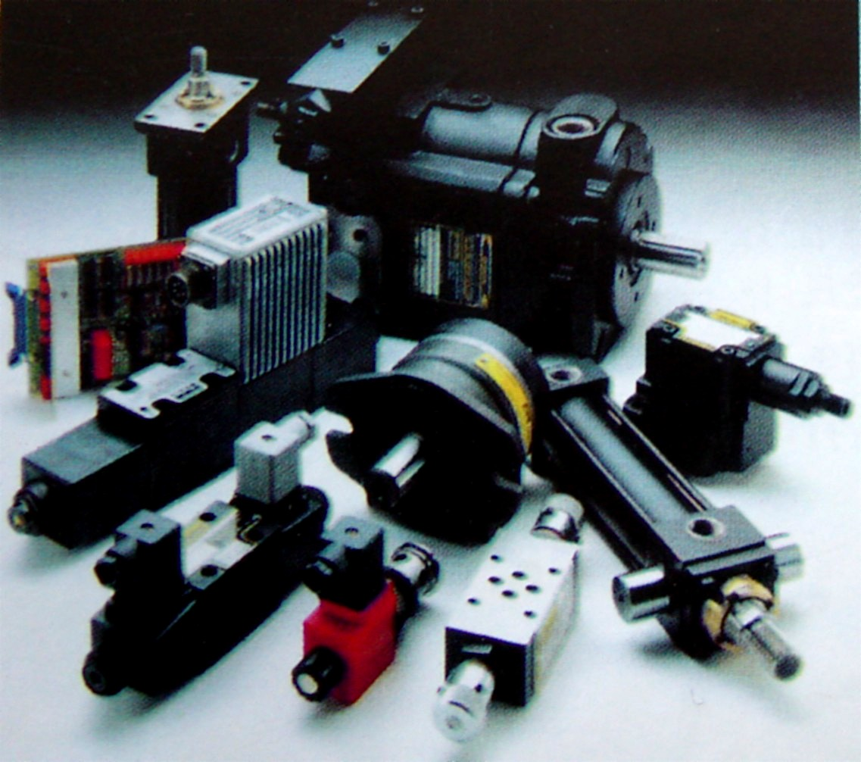
液
压
元
件

Slide 9
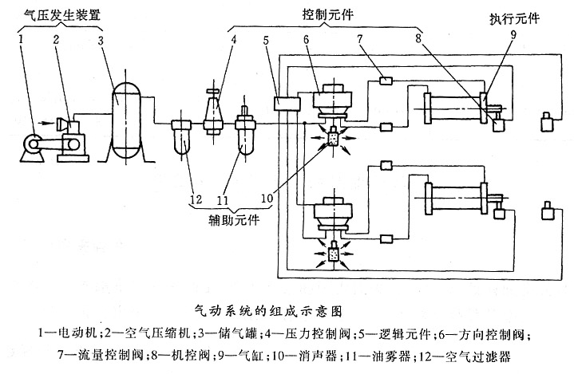
二、气压传动的工作原理及系统组成
1、气压传动的工作原理

Slide 10

2、气动系统的组成
动力元件—获得压缩空气的能源装置
执行元件—包括气缸和气马达
控制元件—包括各种控制阀
辅助元件—包括消音器及管件等
工作介质—压缩空气

Slide 11
三、图形符号
两种工作原理图：
1、半结构式 —直观，画法复杂。
2、职能符号 — 画法简单，清晰。

Slide 12
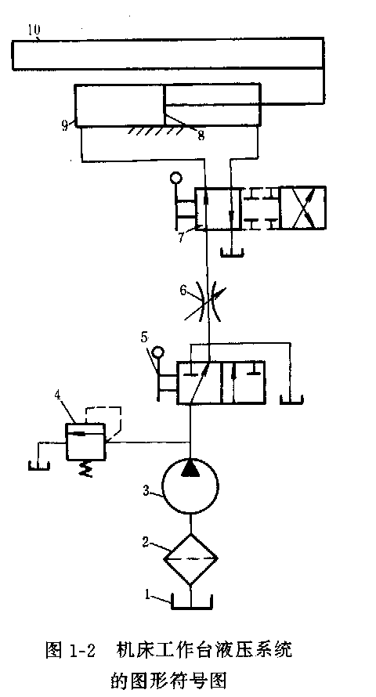
职能符号表示
的液压系统图
图1-2
机床工作台
液压系统图

Slide 13
注意：
1）职能符号只表示元件的职能和管路的
连接，不反映结构参数和安装位置。
2）图上所示位置是静态位置或零位。
自卸汽车
智能机械 模拟驾驶舱、机器人

Slide 14
§1-3 液压与气动的优缺点
一、液压传动的优缺点
1、优点
（1）体积小、重量轻、结构紧凑
外形尺寸是同功率电机的12%，
重量 〃 〃 10-20%。
（2）可以实现无级调速
（3）传递运动平稳、润滑好、寿命长
（4）易于实现自动化
（5）易于实现过载保护
（6）“制造容易”

Slide 15
2、缺点
（1）有泄漏，效率低。
（2）油温变化时对传动性能有影响。
（3）制造精度要求高。
（4）故障不易查找。

Slide 16
二、气压传动的优缺点
1、气压传动的优点
（1）以空气为工作介质，来源方便，且用后可直接排入大气而不污染环境。
（2）空气的黏性很小，其损失也很小，节能、高效，适于元距离输送。
（3）动作迅速、反应快、维护简单、不易堵塞
（4）工作环境适应性好，安全可靠
（5）成本低、过载能自动保护

Slide 17
2、气压传动的缺点
（1）工作速度稳定性稍差
（2）不易获得较大的推力或转矩
（3）有较大的排气噪声
（4）因空气无润滑性能，需在气路中设置给油润滑装置。

Slide 18
§1-4液压与气动技术的应用
工程机械 推土机、挖掘机、压路机
起重运输 汽车吊、叉车、港口龙门吊
矿山机械 凿岩机、提升机、液压支架
建筑机械 打桩机、平地机、液压千斤顶
农业机械 拖拉机、联合收割机
冶金机械 压力机、轧钢机
锻压机械 压力机、模锻机、空气锤
机械制造 组合机床、冲床、自动线、气动扳手
轻工机械 打包机、注塑机
汽车工业 汽车中的转向器、减振器、自卸汽车
智能机械 模拟驾驶舱、机器人

